Slide 1

DISEÑO AXIOMATICO PRINCIPIOS GUIA
MODELAMIENTO BASE DE EQUIPOS Y PROCESOS-MANUFACTURA AUTOMATIZADOS
Notes:
OTIC y demás colaboradores (llavero)

Slide 2
PRINCIPIOS DIRECTORES DEL DISEÑO AXIOMATICO
I AXIOMA DE LA INDEPENDENCIA ENTRE DPs y FRs
DISEÑO AXIOMATICO EN DETALLE
MAPEO RECURRENTE ZIGZAG ENTRE FRs y DPs
MAPEO DEL DISEÑO AXIOMATICO
CASO-REFRIGERADOR
EJEMPLO ETIQUETADORA AUTOMATICA
AD EN PROCESO FDM
AFORISMO
Fuente: Axiomatic Design - Suh, N. P. Diseño Axiomático aplicado en una Máquina Etiqueteadora- Díaz E. A., Córdoba E. Calidad Superficial en FDM- Vargas L., Córdoba E. Noviembre del año 2020 - Marzo del año 2022

Slide 3
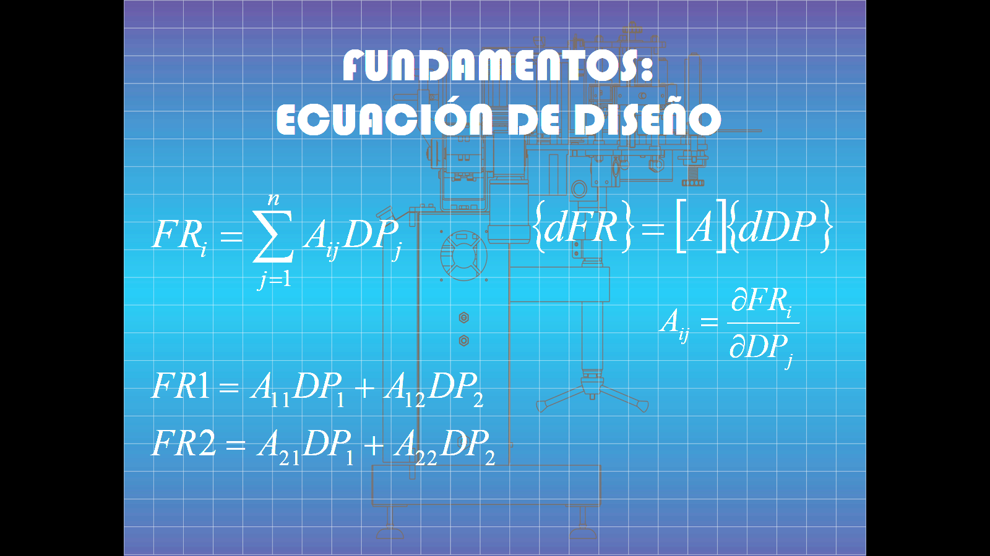
I AXIOMA DE LA INDEPENDENCIA ENTRE DPs y FRs

Slide 4
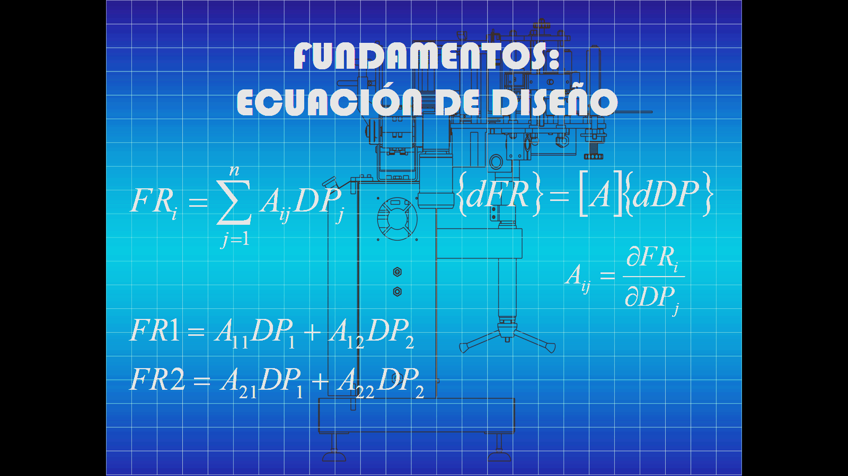
I AXIOMA DE LA INDEPENDENCIA ENTRE DPs y FRs

Slide 5
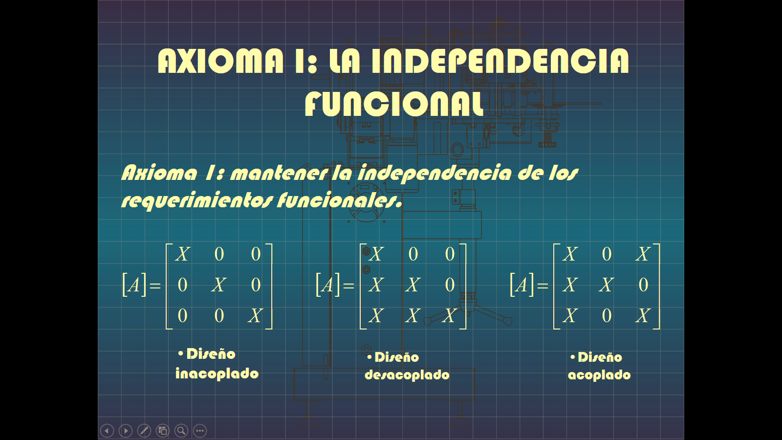
POSIBLES VARIANTES DE LA MATRIZ BASE DEL DISEÑO AXIOMATICO

Slide 6
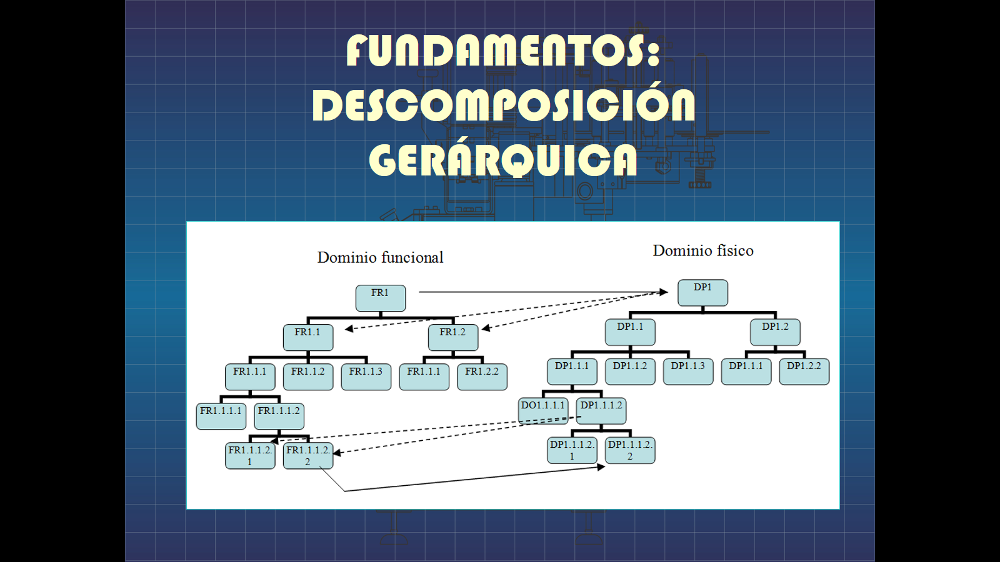
DESPLIEGUE DEL DISEÑO AXIOMATICO EN DETALLE MEDIANTE EL MAPEO RECURRENTE ZIGZAG ENTRE FRs y DPs

Slide 7
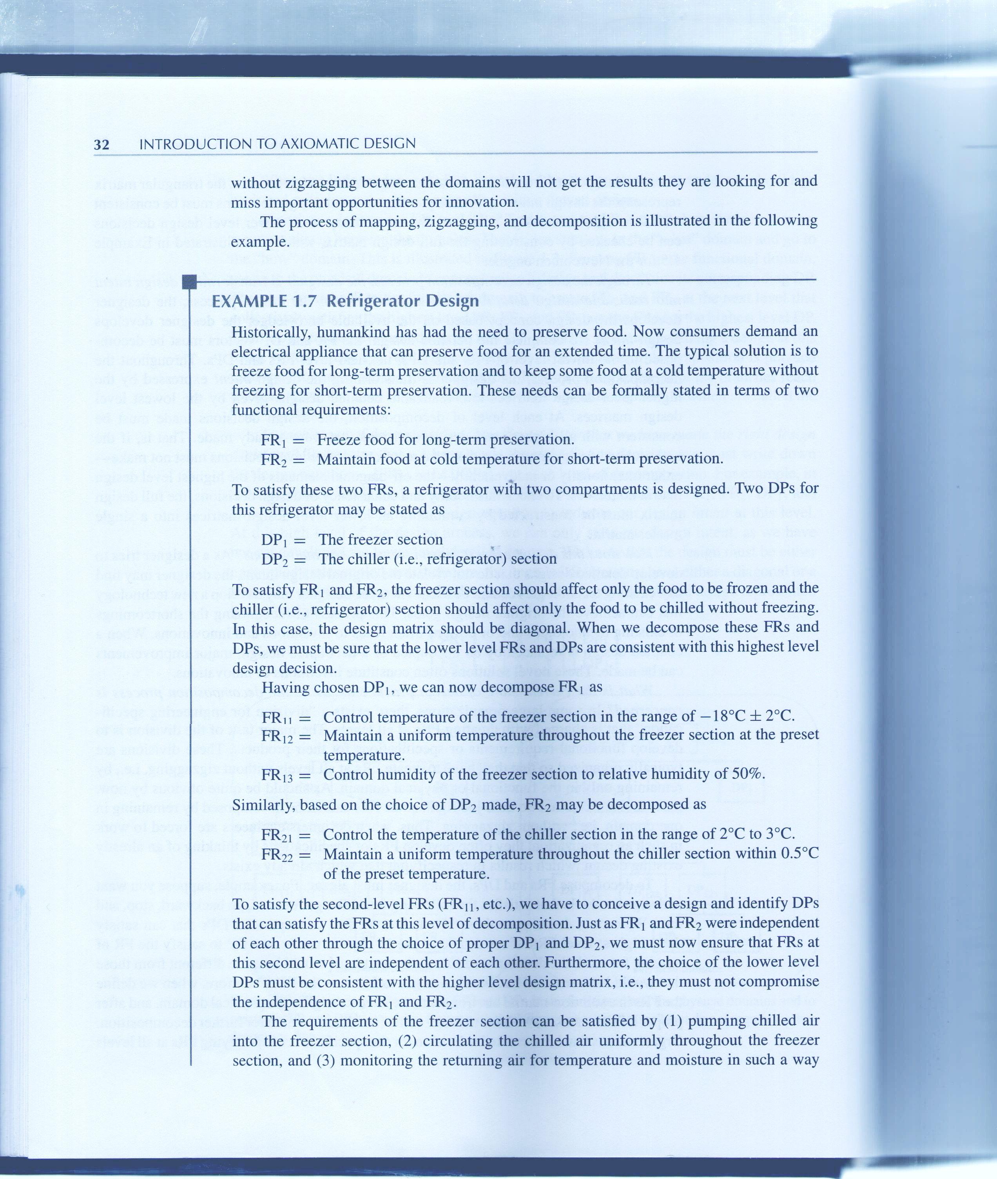
MAPEO DEL DISEÑO AXIOMATICO CASO-REFRIGERADOR

Slide 8
MAPEO DEL DISEÑO AXIOMATICO CASO-REFRIGERADOR

Slide 9
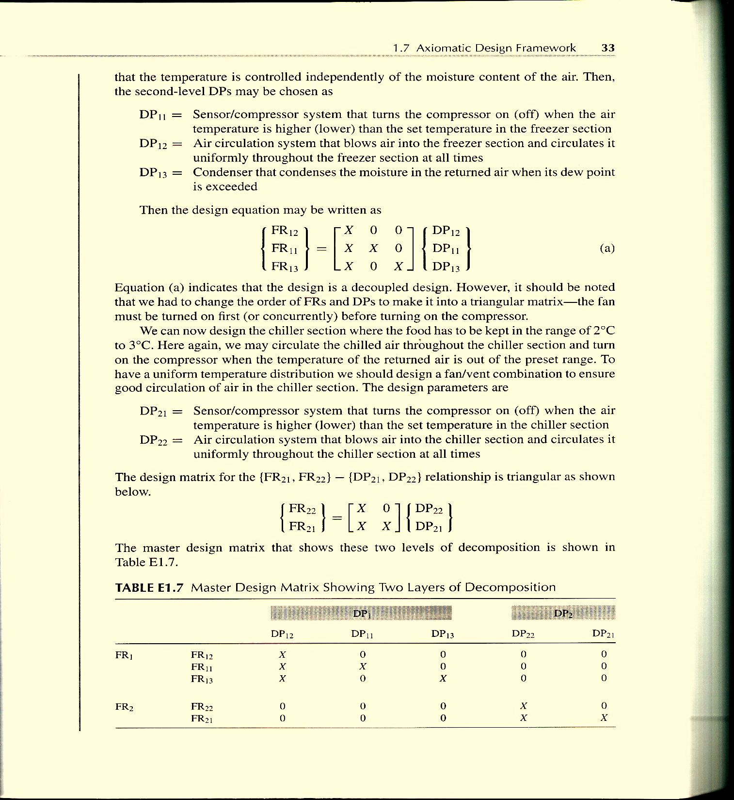
DESPLIEGUE DE DESCOMPOSICION EN ZIGZAG TABLA DE MATRIZ MAESTRA DEL DISEÑO

Slide 10
DESPLIEGUE DE DESCOMPOSICION EN ZIGZAG TABLA DE MATRIZ MAESTRA DEL DISEÑO

Slide 11
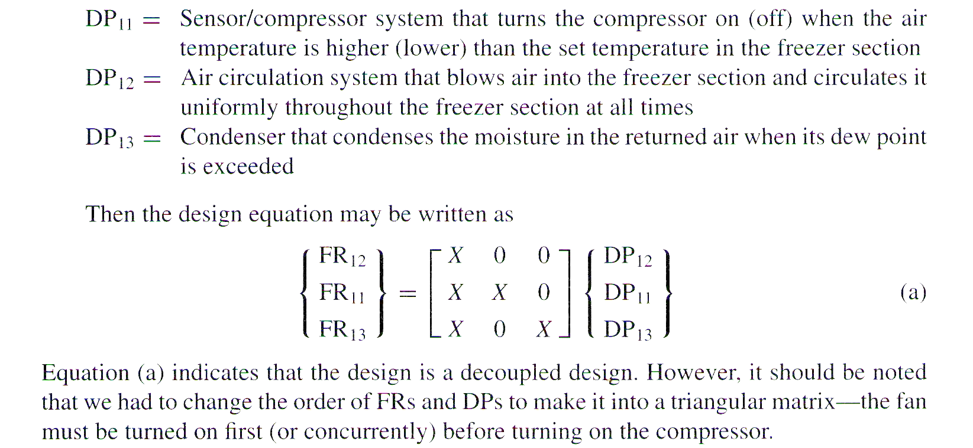
DESPLIEGUE DE MAPEO ZIGZAG FRs1 y DPs1 SECCION DE CONGELACION

Slide 12
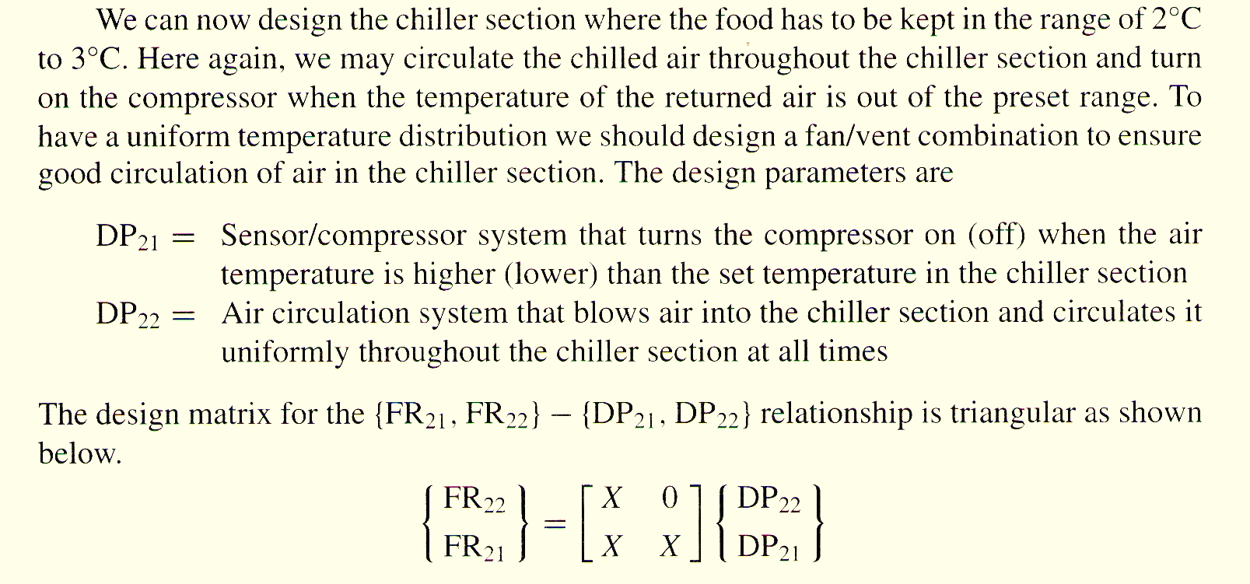
DESPLIEGUE DE MAPEO ZIGZAG DE FRs2 y DPs2 SECCION DE REFRIGERACION

Slide 13
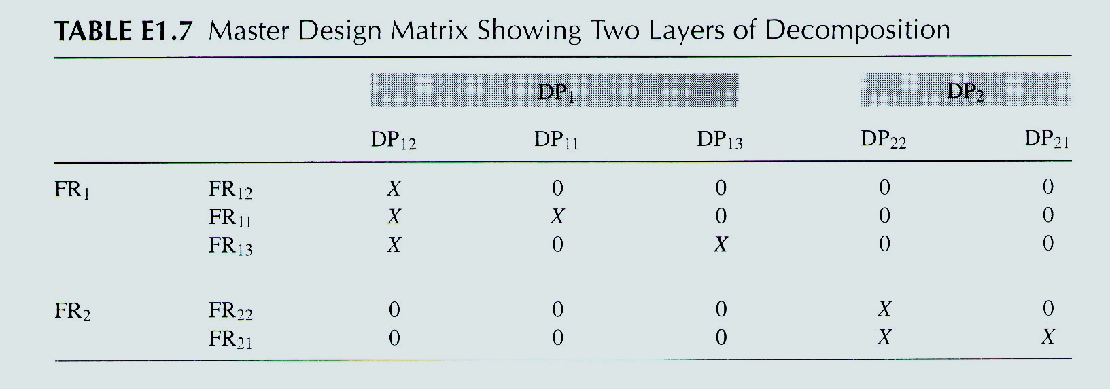
TABLA DE LA MATRIZ MAESTRA DEL DISEÑO AXIOMATICO SINTESIS DEL MAPEO ZIGZAG Y VERIFICACION DE RUTA DE BUEN DISEÑO

Slide 14
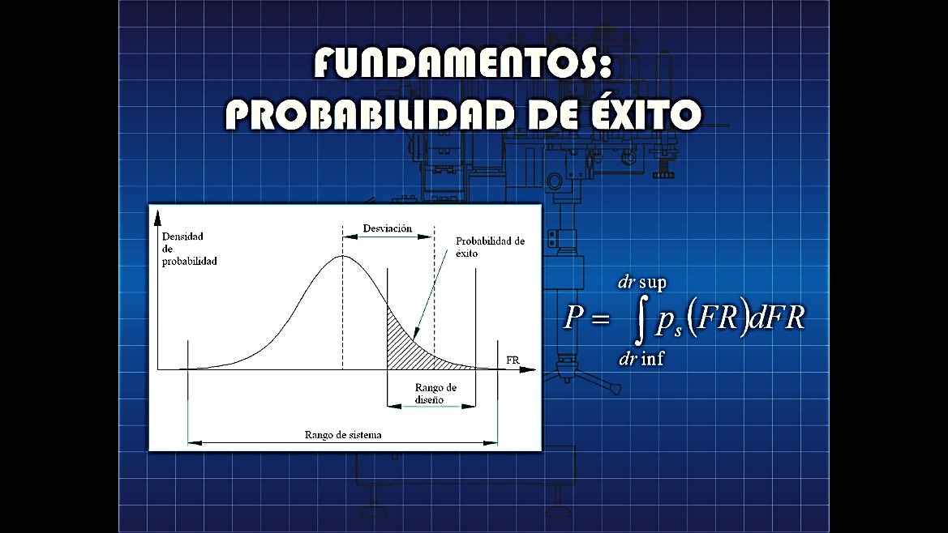
II AXIOMA- DE LA INFORMACÍON PROBABILIDAD Y FIABILIDAD DE BUEN DISEÑO

Slide 15
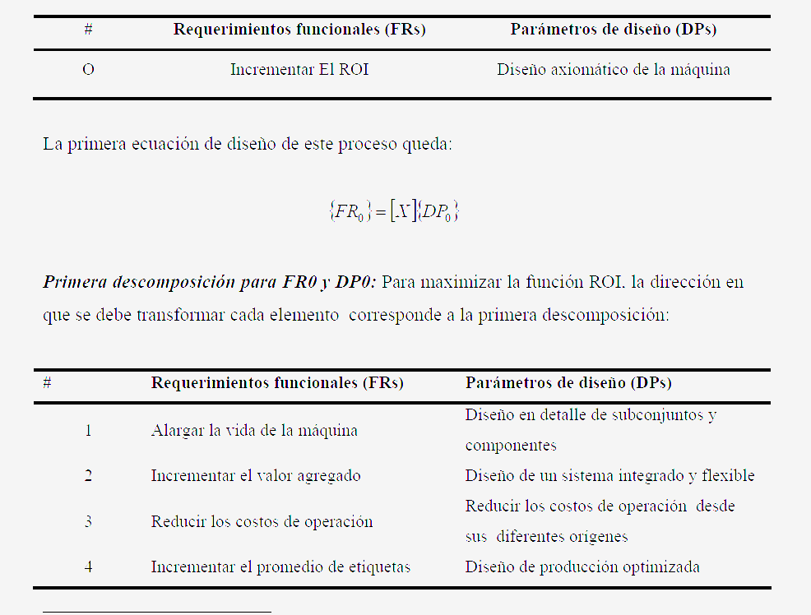
DESPLIEGUE DEL DISEÑO AXIOMATICO I NIVEL DE JERARQUIA

Slide 16
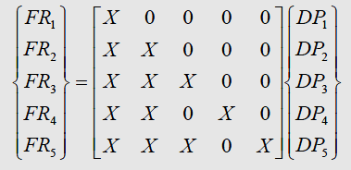
MATRIX BASE DE DISEÑO NIVEL DE JERARQUIA I

Slide 17
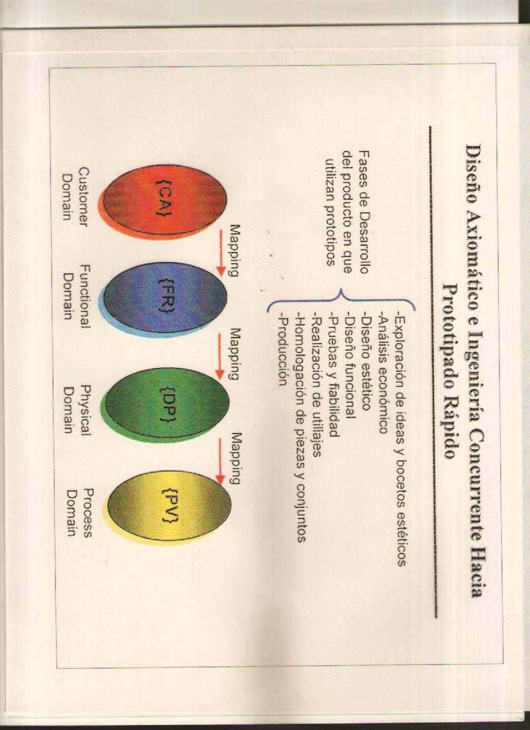
ENTORNO ESTRUCTURADO DEL DISEÑO DE PRODUCTO

Slide 18
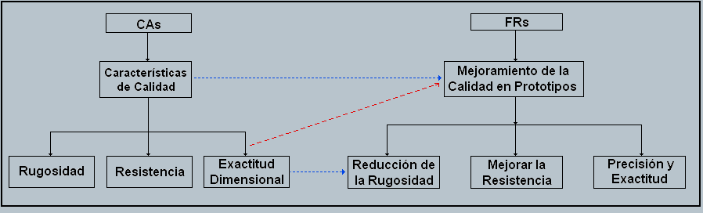
DISEÑO AXIOMATICO
CASO PROCESO FDM
Requerimientos Funcionales (FRs)

Slide 19
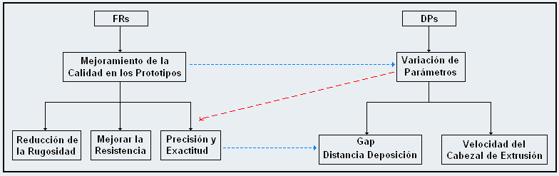
AD FDM
REQUERIMIENTOS FRs Y PARAMETROS DISEÑO DPs

Slide 20
Matriz de Diseño
MATRIZ DE DISEÑO
RELACIÓN ENTRE FRS Y DPS PROCESO FDM
[FR] = [A] * [DP]
FR1 = f(DP1, DP2)

Slide 21
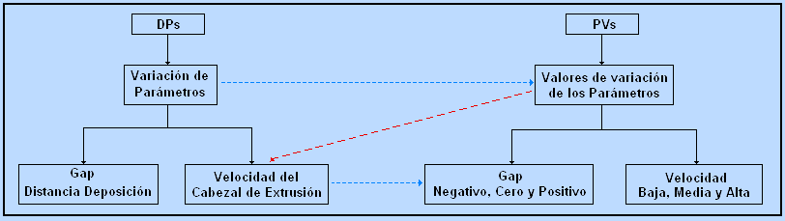
DISEÑO AXIOMÁTICO
PARÁMETROS DEL PROCESO DE DISEÑO (PVS) EN FDM

Slide 22
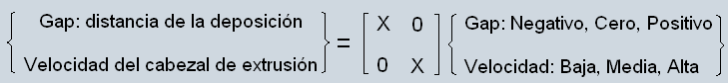
MATRIZ DE DISEÑO RELACIÓN ENTRE DPS Y PVS
[DP] = [B] * [PV]
La matriz es no acoplada, por lo tanto, el axioma 1,
de independencia, es satisfecho.

Slide 23
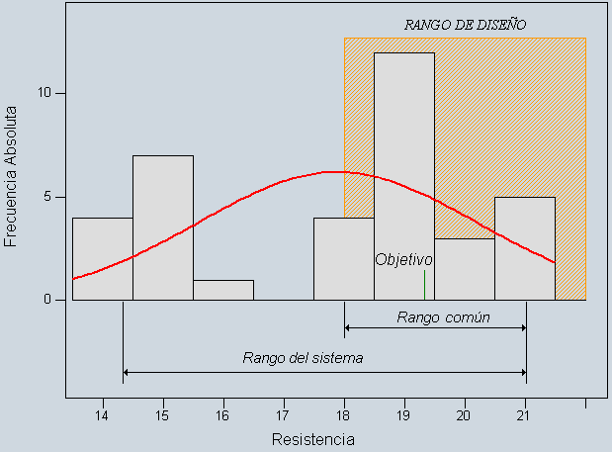
INTERPRETACION II AXIOMA DE LA INFORMACION
HISTOGRAMA DE FRECUENCIA PARA LA RESISTENCIA
Fuente: Software Minitab

Slide 24
II AXIOMA DE LA INFORMACION
EXPRESION CUANTITATIVA
Histograma de Frecuencia para la Resistencia
La probabilidad (P) que se den los máximos valores de resistencia en los prototipos fabricados es:
El contenido de información es:

Slide 25
PLANTEAMIENTO CLAVE EN EL DISEÑO
Según Orlov, P.I. “Fundamentos del Diseño”, Moscú, Mashinoestroenie, 1977
Y ORLOV remarca LA CUALIDAD del diseño en atención a indicadores como la fiabilidad, la sostenibilidad y el mínimo consumo de materiales, el peso menor y la reducida cantidad de elementos metálicos, además, la eficiencia energética, disponibilidad y seguridad funcional-operativa, la manufacturabilidad y mantenibilidad , costos mínimos posibles de fabricación y reparación- métrica DFMAAM,
prolongada vida útil y potencial nivel de automatización

Slide 26
LA AXIOMÁTICA
“por lo que a nosotros toca, sostenemos, ante todo, que no toda la ciencia es demostración y que las proposiciones inmediatas se conocen sin demostración “
Aristóteles

Slide 27
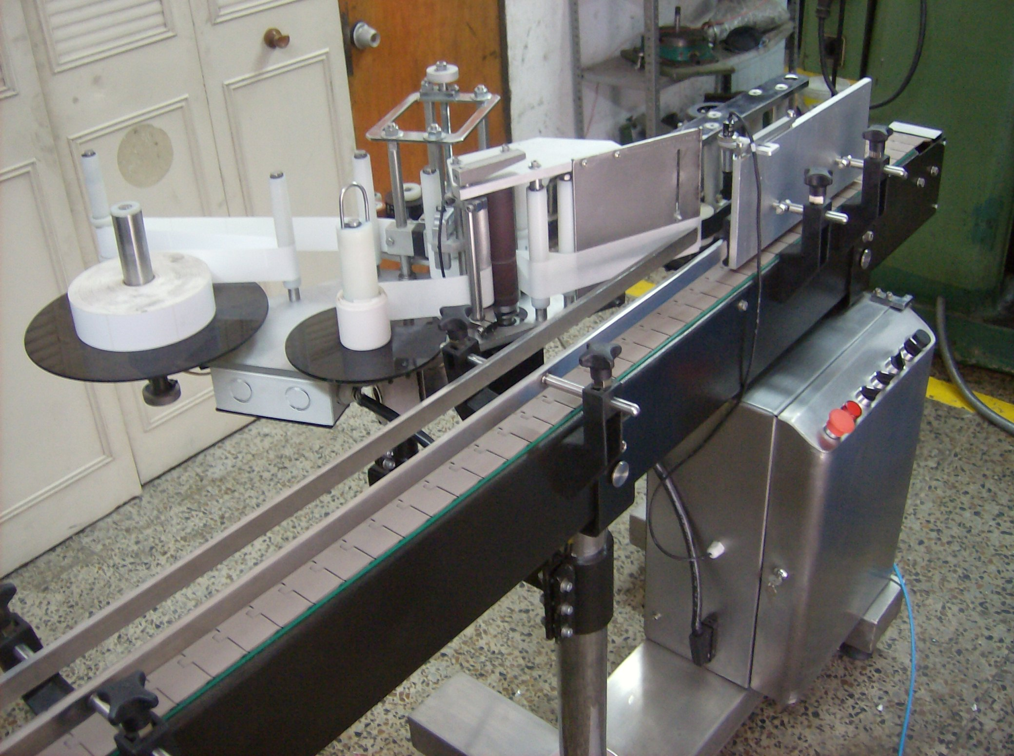
PANORAMICA DE LA MAQUINA ETIQUETADORA APLICACIÓN DE AD –GT-DFMA

